Slide 1
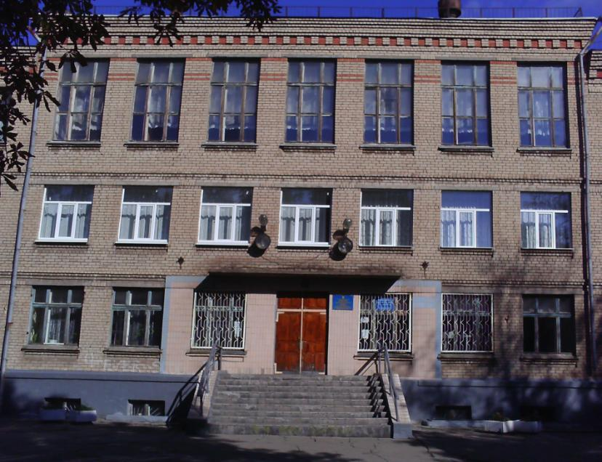
Модель превентивного виховання в ЗЗОШ № 4
Запорізька загальноосвітня школа І – ІІІ ступенів № 4

Slide 2
Структура виховної роботи ЗЗОШ № 4
Мета
Завдання
Психологічний аспект
Сприйняття інформації про правила поведінки
Узагальнення отриманої інформації конкретним учнем
Осмислення та розуміння одержаної інформації про правила поведінки
Закріплення знань про норми і правила поведінки та використання їх у практичній діяльності
Педагогічний аспект
Зміст виховання особистості учня
Методи, прийоми та засоби виховання особистості школяра
Форми організації виховного процесу
Критерії вихованості особистості учня
Напрямки роботи
до сім’ї, родини, людей
до культури і мистецтва
Ціннісне ставлення
до праці
до природи
до себе
до суспільства і держави

Slide 3
Превентивне виховання
це комплексний цілеспрямований вплив на особистість
Мета
Завдання
Суб'єкти – всі учасники НВП
Принципи:
комплексності,
системності, науковості
інтегрованості, наступності
конкретності, реалістичності
демократизму, мобільності
законності, естетичності
Функції
✓Діагностично-прогностична;
✓Корекційно – реабілітаційна;
✓Освітньо-консультативна;
✓Організаційно-методична;
✓Інтнегрaтивно-просвітницька
Напрямки
Правова освіта неповнолітніх
Комплексна психолого-педагогічна і соціальна допомога неповнолітнім
Формування ЗСЖ
Моральне здоров’я
Профілактика асоціальних проявів в поведінці учнів
Соціальна реабілітація неповнолітніх
Педагогічні умови реалізації
✓ Оновлення виховання
Соціологізація школяра
Системне планування;
Управлінські рішення
Стимулювання
Інформаційне забезпечення

Slide 4
Рівні превентивого виховання
первинне
вторинне
третинне
соціально-педагогічна профілактика;
превентивна допомога і корекція;
адаптація, реабілітація і ресоціалізація
Планування
- Виховні заходи для учнів 1-11 класів;
- Заходи з попередження правопорушень , безпритульності та асоціальної поведінки учнів;
- Індивідуальні плани роботи з дітьми девіантної поведінки;
- План заходів роботи з батьками
- План сумісних дій
Показники успішності
- рівень загальної вихованості учнів школи;
- рівень самооцінки учнів; орієнтація на ЗСЖ;
- наявність (відсутність) сформованих шкідливих звичок у дітей і підлітків;
- наявність скоєних правопорушень, злочинів учнями школи, ступінь їх важкості;
- кількості учнів , що знаходяться на обліку в школі, ВКМСД, ССД.
- динаміка пропусків занять учнями без поважних причин ;
Учнів 1 - 4 класів :
сформованість основ духовно-морального розвитку особистості,
знання та навички ведення ЗСЖ
Очікуванні виховні досягнення
Учнів 10– 11 класів
сформованість життєвих компетенцій
готовності до виконання різних соціальних ролей;
наявність життєвих пріоритетів, цілей та ідеалів.
Учнів 5 – 9 класів:
норм та правил власної поведінки
сформованість активної життєвої позиції
усвідомлення наслідків впливу шкідливих звичок

Slide 5
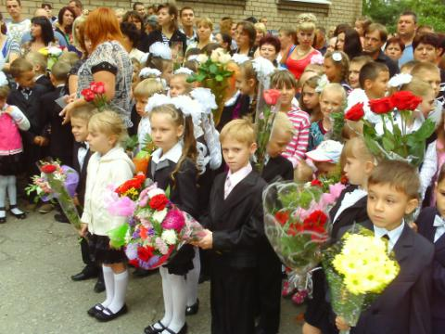
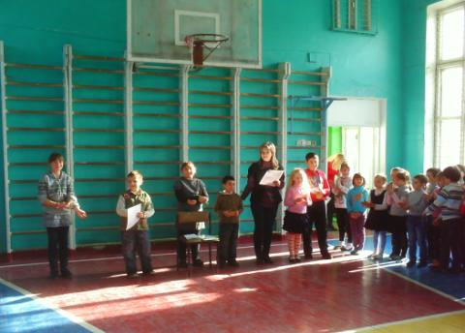
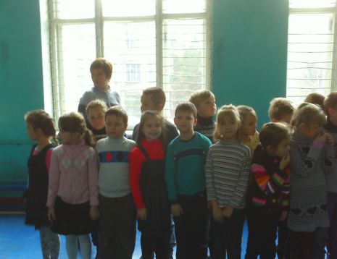
Лінійки

Slide 6
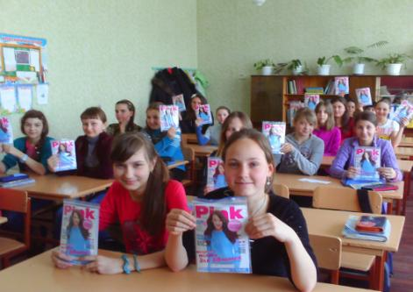
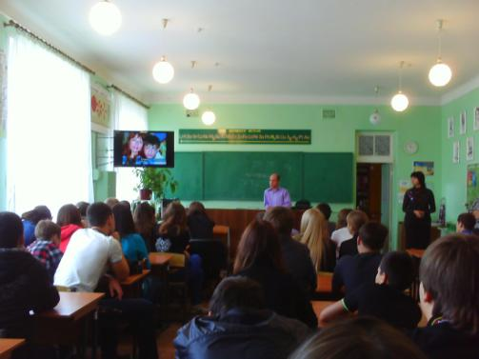
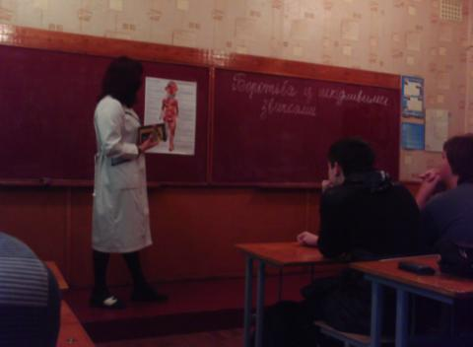
Лекції о ЗСЖ

Slide 7
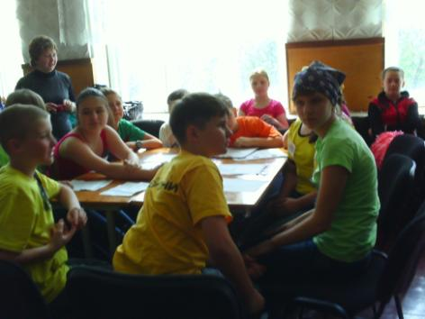
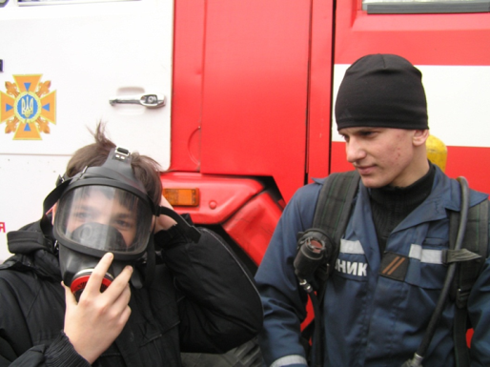
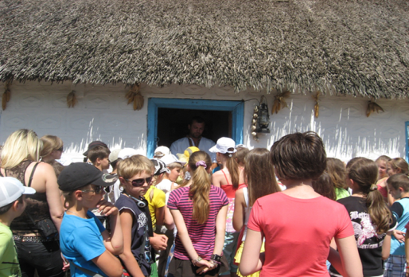
Екологічний тиждень Екскурсії

Slide 8
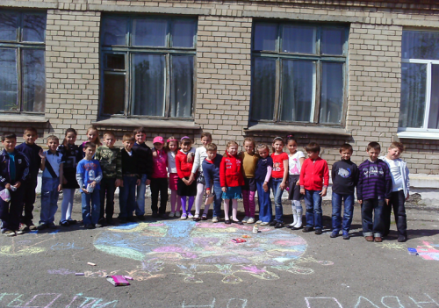
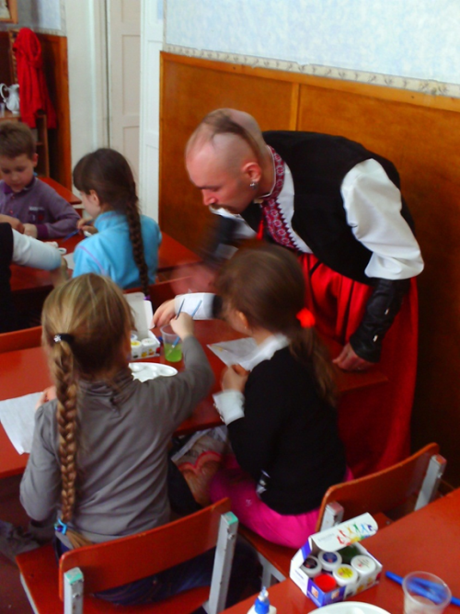
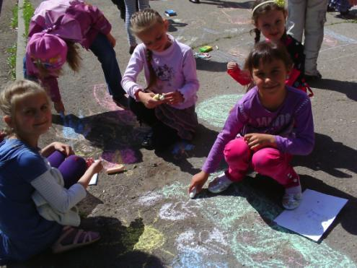
Малюнок на асфальті
Майстер-клас

Slide 9
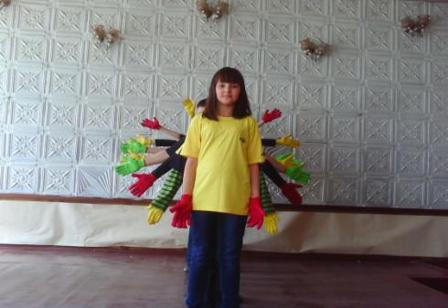
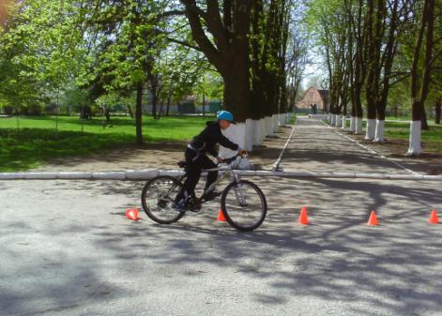
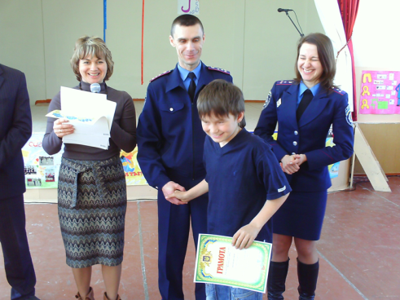
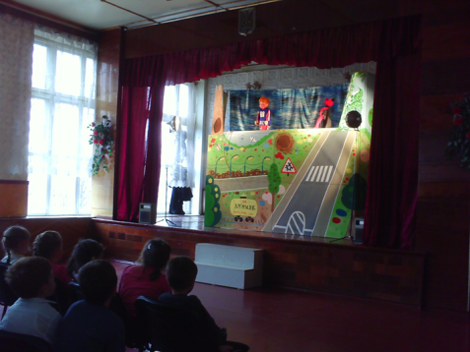
Увага! Діти на дорозі!

Slide 10
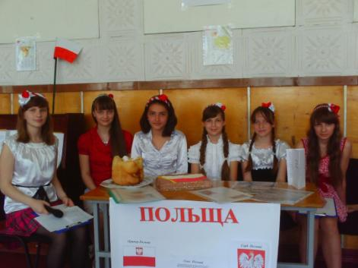
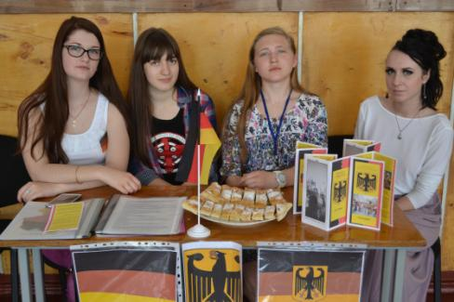
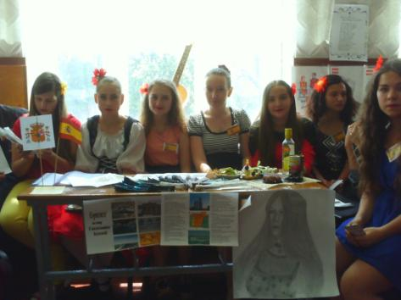
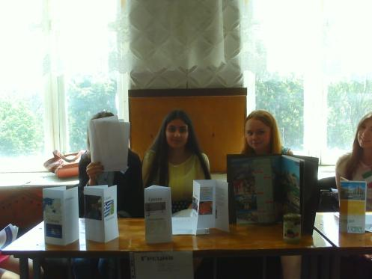
День Європи

Slide 11
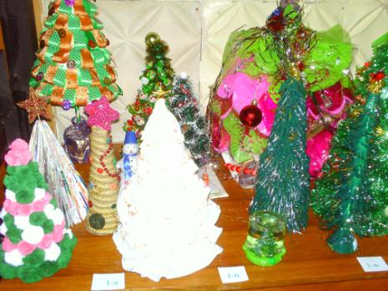
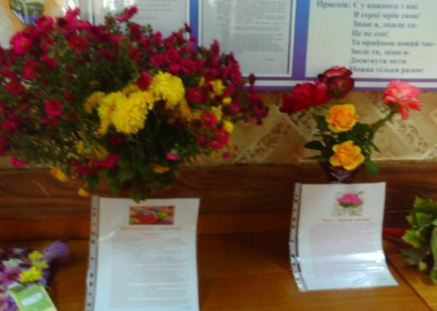
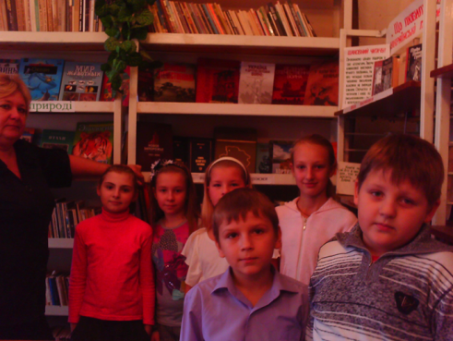
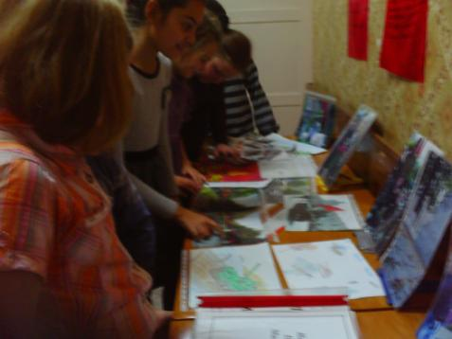
Виставки

Slide 12
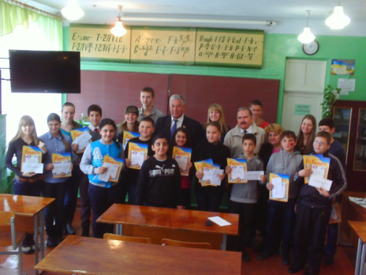
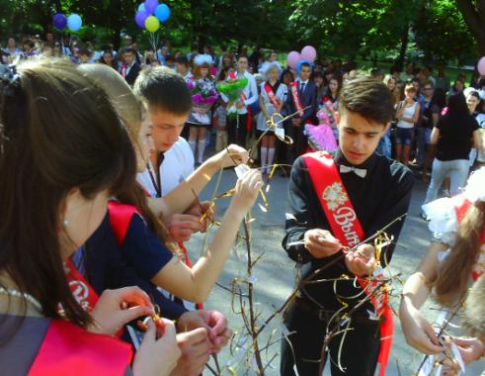
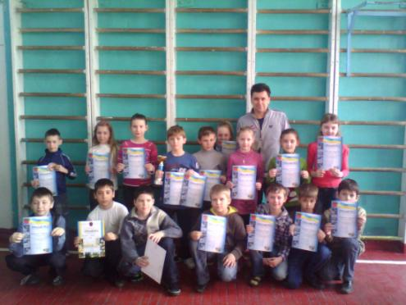
Дерево обдарованості

Slide 13
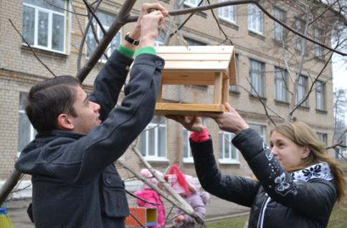
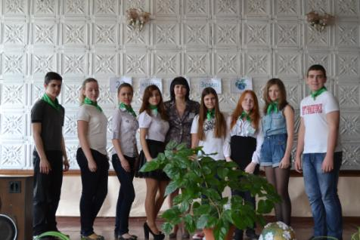
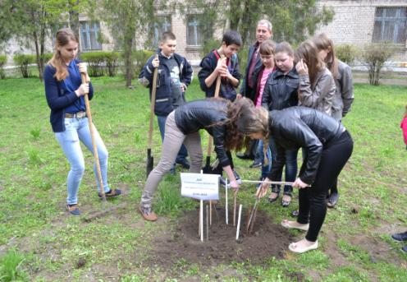
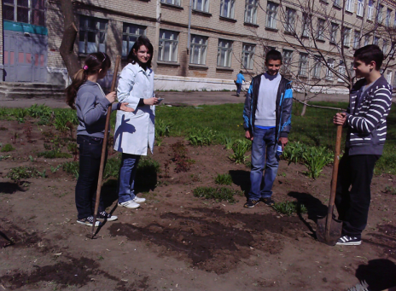
«Довкілля 2014»

Slide 14
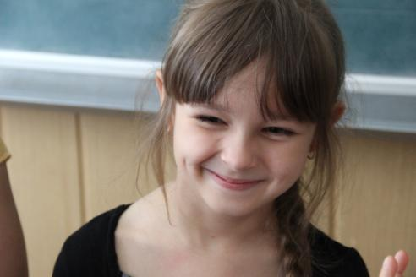
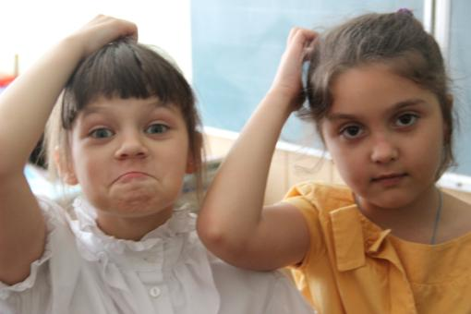
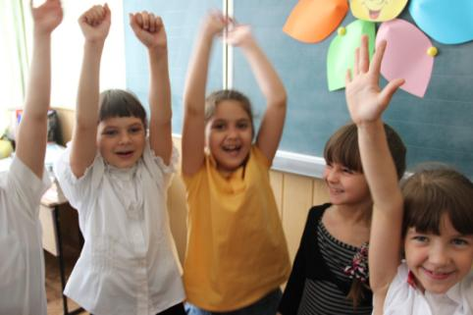
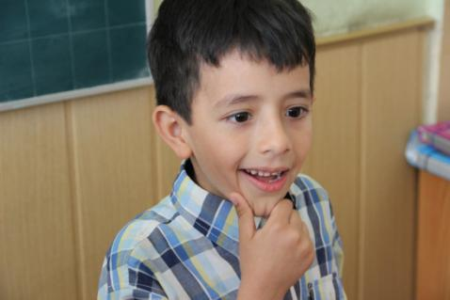
Предмет «Основи здоров'я» 1 клас. Емоції та настрій людини

Slide 15
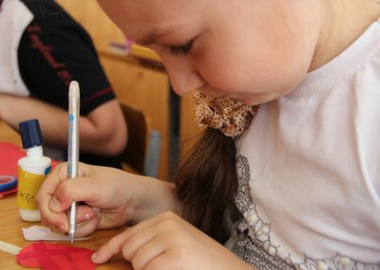
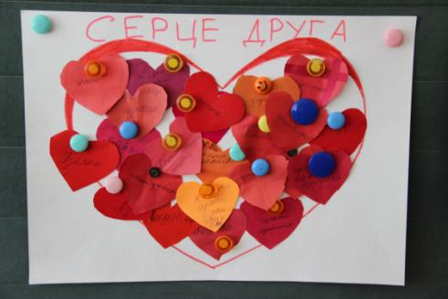
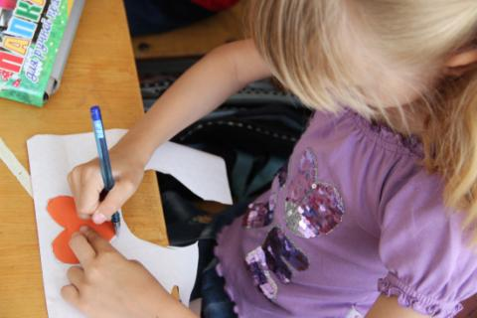
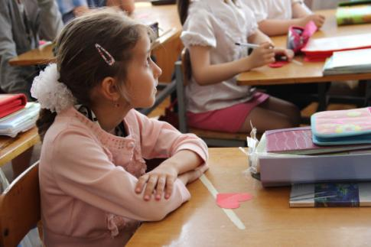
Предмет «Основи здоров'я» 2 клас. Будь людяним. Людяність і співчуття. Як надати підтримку і допомогу

Slide 16
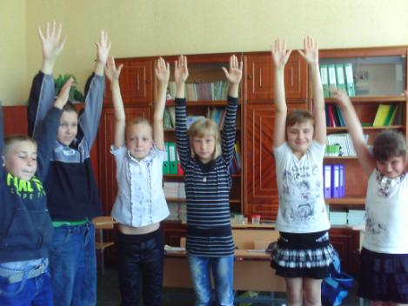
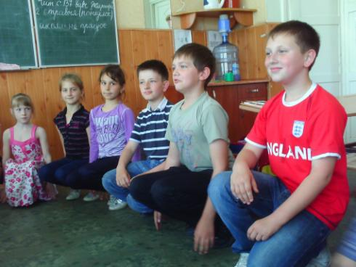
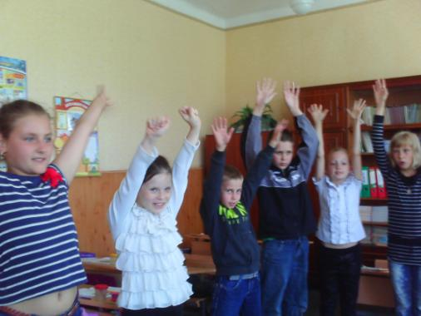
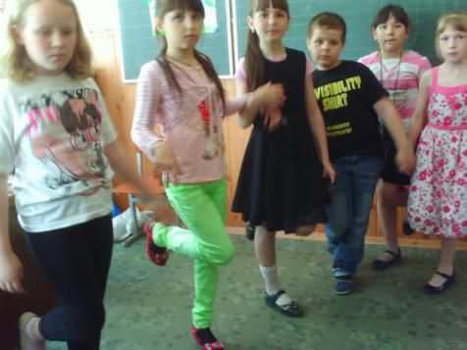
Предмет «Основи здоров'я» 3 клас. Активний відпочинок

Slide 17
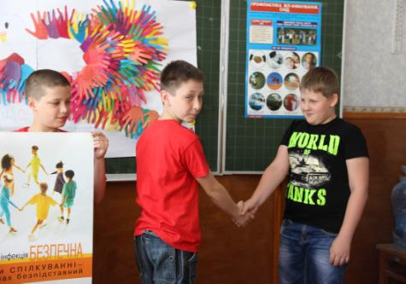
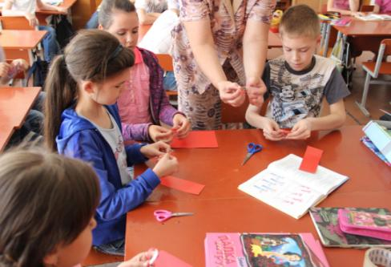
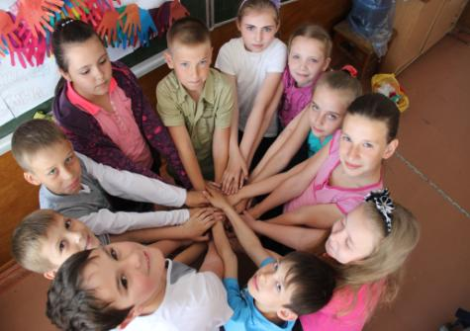
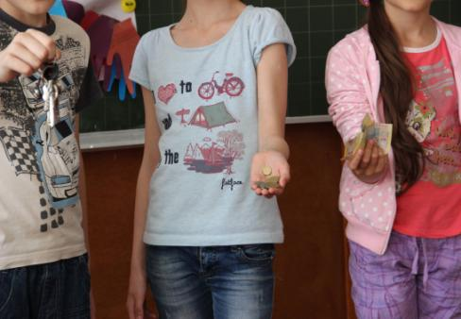
Предмет «Основи здоров'я» 4 клас. Поняття про ВІЛ/СНІД.Шляхи зараження ВІЛ

Slide 18
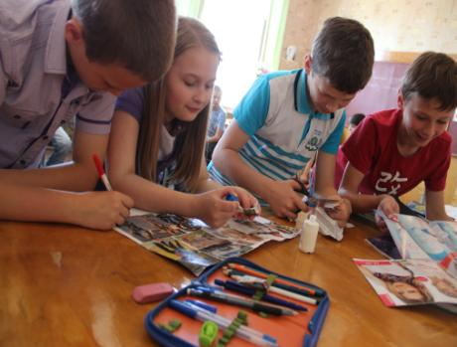
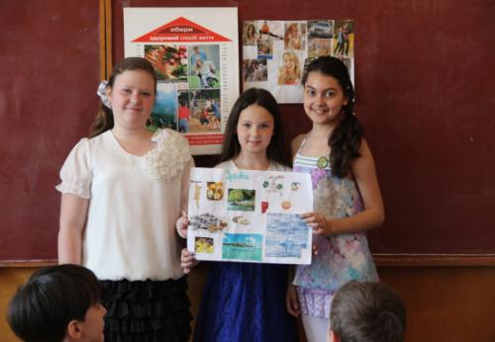
Предмет «Основи здоров'я» 5 клас

Slide 19
Предмет «Основи здоров'я» 6 клас

Slide 20
Курс «Захисти себе від ВІЛ»

